Slide 1
Anglicky v odborných předmětech "Support of teaching technical subjects in English“
Výukový program: Mechanik - elektrotechnik
Název programu: Číslicová technika - mikropocesory
III. ročník, Mikrořadiče
Vypracoval: Vlastimil Vlček
Projekt Anglicky v odborných předmětech, CZ.1.07/1.3.09/04.0002
je spolufinancován Evropským sociálním fondem a státním rozpočtem České republiky.

Slide 2
Mikrořadič - co to vlastně je?
Mikrořadič je jednočipový počítač.
Patří do skupiny programovatelných logických obvodů. Je to tedy obvod, jehož činnost není navenek pevně daná jeho vnitřní strukturou, nýbrž je krok po kroku řízena programem, uloženým v jeho vnitřní paměti.
Veškerá činnost, kterou mikrořadič vykazuje vůči svému okolí, je tedy daná činností tohoto programu.
Program je posloupnost instrukcí, tvořících určitý funkční celek a vykonávající konkrétní činnost.
Mikrořadič (i jakýkoliv jiný počítač) „uvnitř“ umí to, co jej „naučil“ výrobce, navenek umí to, co jej naučíme my - programátoři. Musí tedy existovat „společná řeč“, které rozumí oba – počítač i programátor. Touto společnou řečí je programovací jazyk.
Základním programovacím jazykem mikrořadičů je ASSEMBLER.

Slide 3
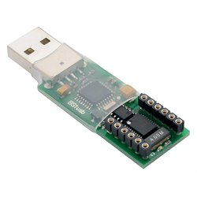
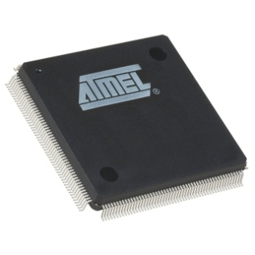
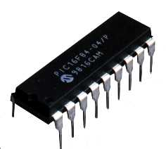
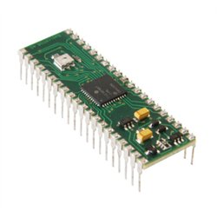
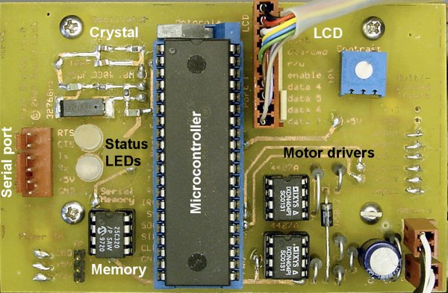
Jak vypadá?

Slide 4
Kde je najdeme?
Spotřební elektronika: televizory, videorekordéry, magnetofony, fotoaparáty, telefonní přístroje, elektronické hudební nástroje a doplňky, kamery, hudební přehrávače, mikrovlnné trouby, ledničky, pračky, dálkové ovladače, digitální hodiny, elektronické pokladny, časovače …
Automobilová technika: palubní počítače, řízení spalování, brzdicí systém, alarmy, imobilizéry, dálkové ovládání, komunikační systémy, navigace. Nabíječky akumulátorů, diagnostické přístroje…
Průmysl: zabezpečovací systémy, sběr a vyhodnocování dat, hlídání prostorů, alarmy, protipožární systémy, snímače čipových karet, optické snímače, automatické dveřní systémy.
Robotika, mechatronika: řízení robotů a manipulátorů v průmyslu, řízení pneumatických a hydraulických systémů, řízení stejnosměrných i krokových motorů…
Výpočetní a měřicí technika: dálkové snímání elektrických i neelektrických veličin, převodníky kódů, náhrada klasických číslicových obvodů…
Civilní a vojenská letecká technika, kosmonautika: navigační, poziční a meteorologické systémy, komunikační systémy, navigace a řízení zbraňových systémů…
Zábavní elektronika: elektronické hry, hračky, světla, blikače na kola …
Pódiová technika: řízení světelné a zvukové techniky, automatizované mixážní pulty, efektová zařízení …

Slide 5
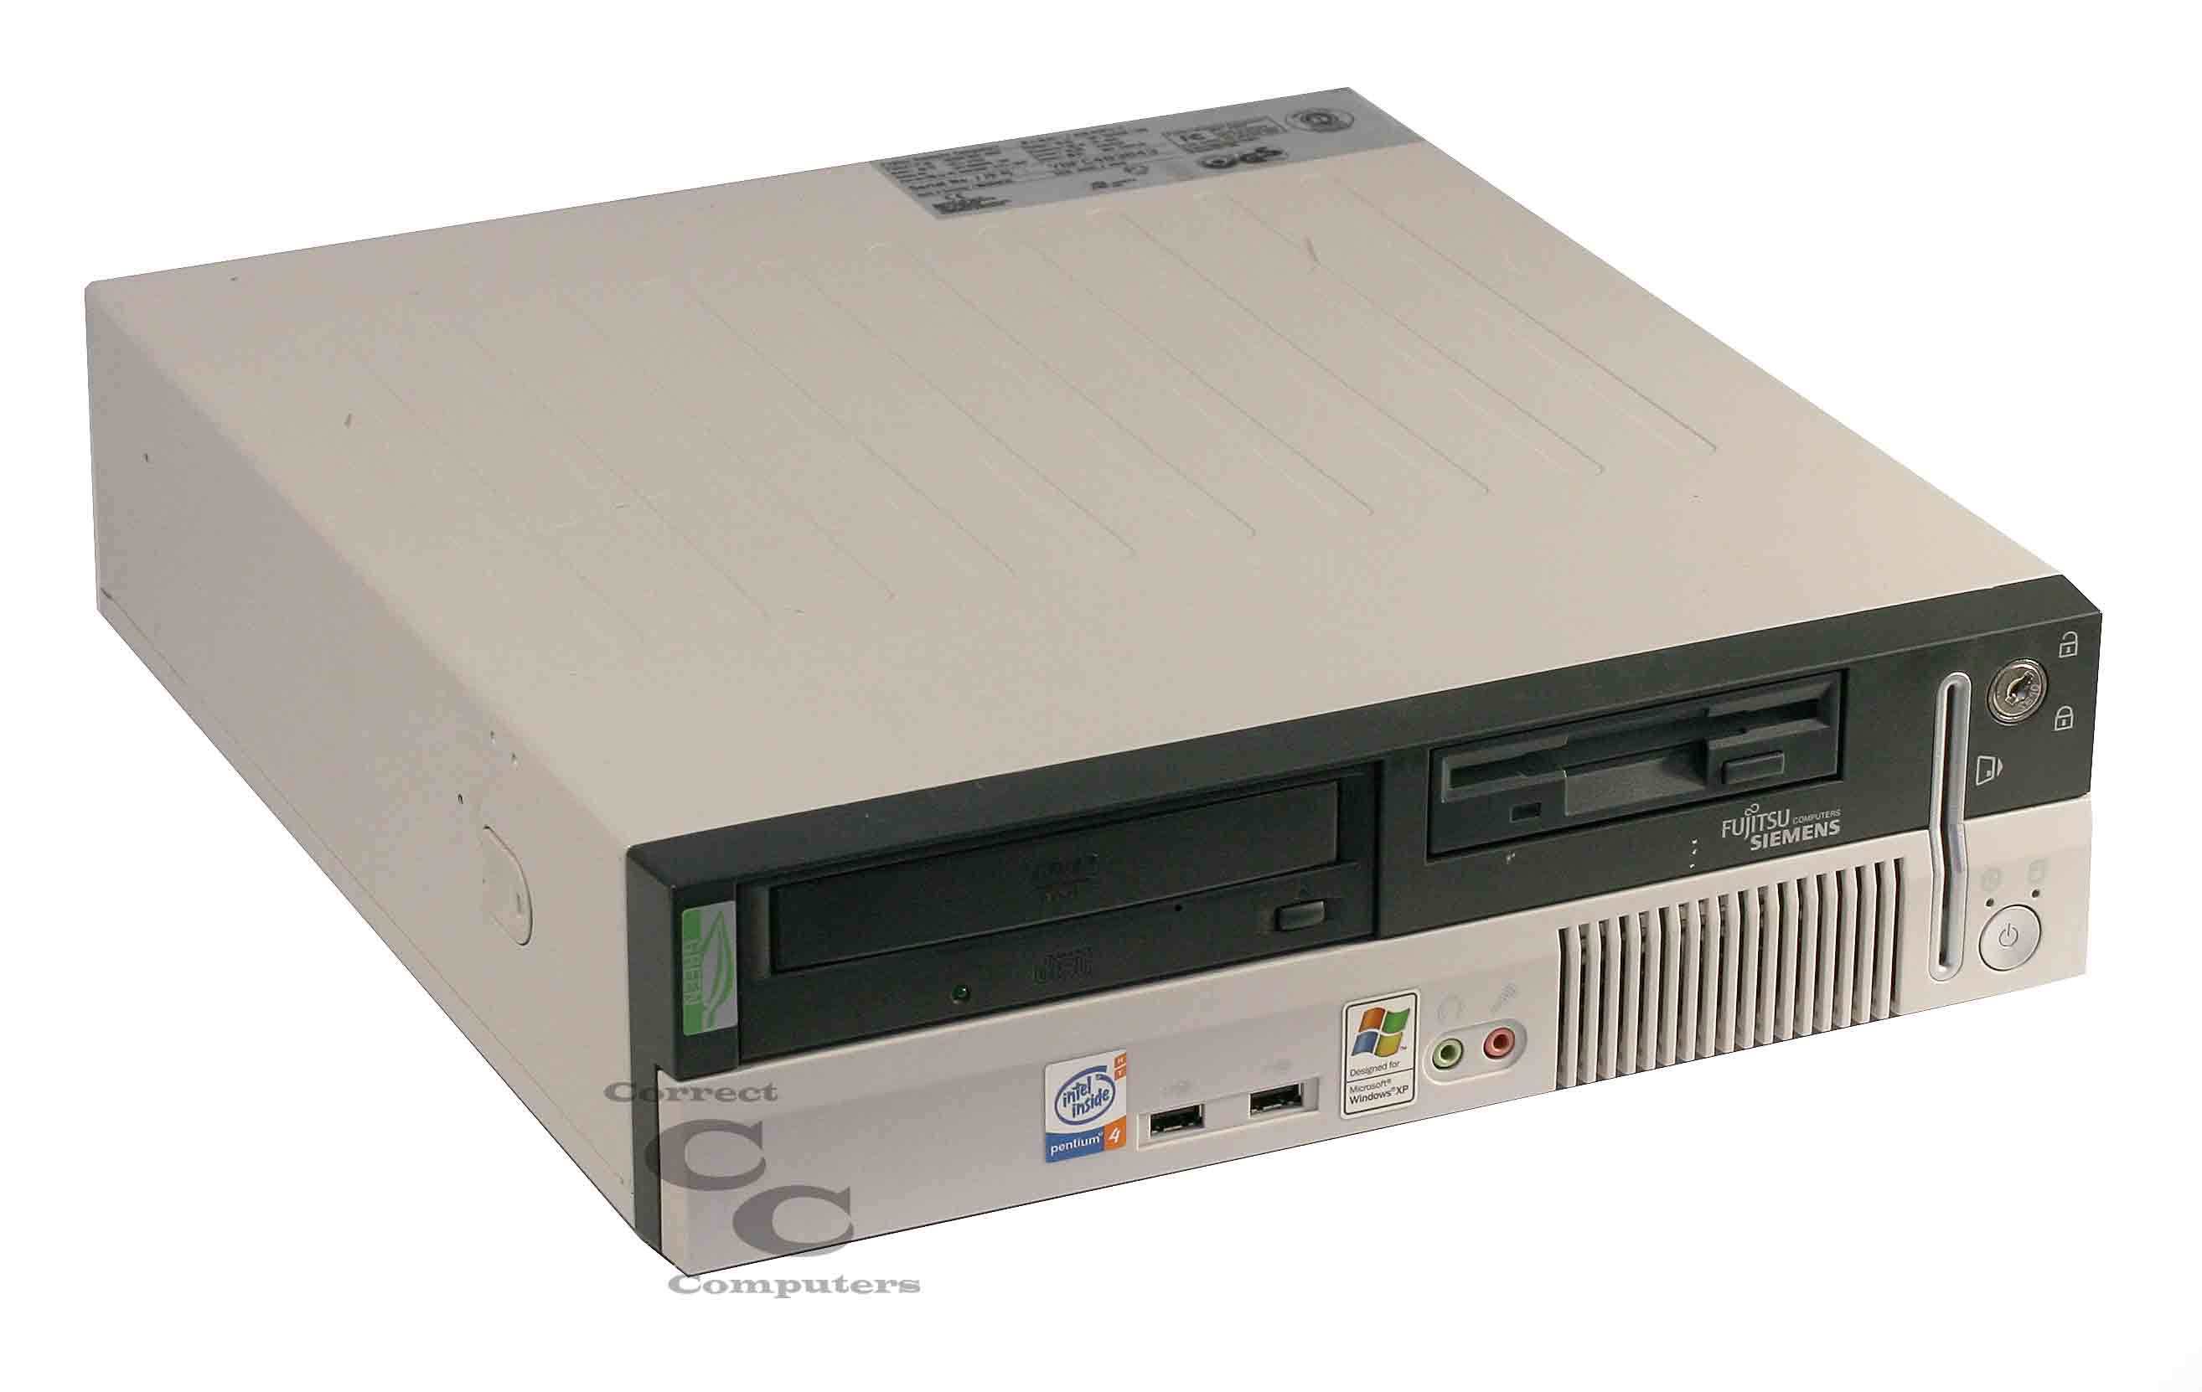
Obr a trpaslík …

Slide 6
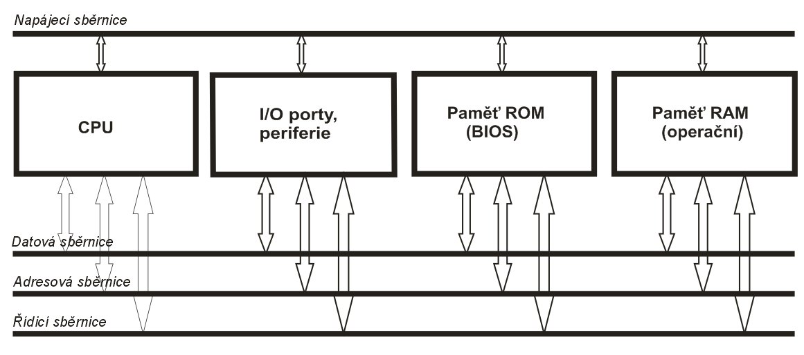
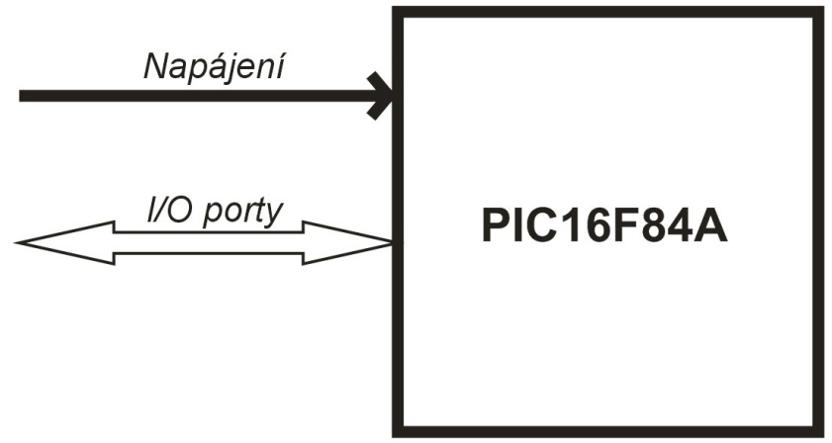
Srovnání klasického počítače s mikrořadičem
Ze srovnání je patrno, že tam, kde PC potřebuje ke své činnosti mnoho dalších obvodů a sběrnic, mikrořadič si vystačí pouze s napájecím zdrojem, protože všechny potřebné obvody, jako zdroj hodin. kmitočtu, sběrnice a porty již má umístěny na čipu.

Slide 7
„Klasický“ počítač typu PC:
Prvořadý požadavek – univerzálnost a rozšiřitelnost. Z toho vyplývá velký počet vývodů procesoru, složitá základní deska, atd.
Důsledkem požadavku na co nejvyšší výpočetní výkon je velký proudový odběr, nutnost účinného chlazení a tedy značné rozměry celého počítače.
Výrobce nabízí několik málo typů procesorů v cenách v řádu tisíců Kč (pouze procesor!).
Mikrořadič (jednočipový počítač):
Poměrně úzce specializovaný na konkrétní typ úlohy, proto si vystačí s malým počtem portů.
Program ve strojovém kódu - stačí malá paměť programu i dat.
Většinou si vystačí s několika porty, proto mohou být všechny (!) potřebné sběrnice uvnitř mikrořadiče. Téměř všechny piny portů mají více funkcí, které jsou softwarově měnitelné za chodu programu.
Odběr je v řádu mA, ve slep režimu v řádu uA.
Výrobci nabízejí stovky typů mikrořadičů, které se odlišují počtem I/O portů, velikostí vnitřní paměti a množstvím interních HW zařízení (časovače, A/D převodníky apod.). Zákazník má tedy možnost zvolit typ, který přesně vyhovuje jeho potřebám, což významně snižuje výslednou cenu zařízení.
Cena se pohybuje v řádu desetikorun, max. stokorun.

Slide 8
Jaké jsou hlavní rozdíly v řešení téhož zařízení standardní logikou a mikrořadičem?
Řešení se standardními logickými obvody:
Funkce zařízení je pevně dána obvodovým zapojením.
Každá změna funkce má za následek náročnou úpravu hardware. Totéž platí o opravách chyb v návrhu.
Řešení s mikrořadiči:
Funkce zařízení je dána programem.
Změna funkce je realizována změnou programu, většinou bez zásahu do hardware.
Pokud se v návrhu zařízení vyskytne chyba, může být většinou opravena úpravou patřičné části programu, bez nutnosti zásahu do desky plošných spojů.
Výměnou programu může být změněna funkce celého zařízení při zachování stávajícího hardware (digitální hodiny/časovač/stopky)

Slide 9
Výhody konstrukcí s mikrořadiči
Obvodová jednoduchost: Méně součástek, jednodušší plošný spoj, výrazně menší rozměry.
Menší poruchovost: Poruchovost je přímo úměrná počtu součástek, počtu spojů, počtu vrtaných děr. Jednodušší deska = nižší poruchovost.
Cena: Rozsáhlý výrobní sortiment umožňuje snadno nalézt nejvhodnější typ pro danou aplikaci. Méně pouzder = nižší cena.
Nízká proudová spotřeba: Sleep režim - dlouhodobé napájení z baterií.
Univerzálnost a variabilita: Snadná úprava nebo změna funkce bez nutnosti zásahu do HW, snadné odstranění chyb, možnost dodatečného vývoje a doplňování o další funkce.
Rychlý návrh a realizace prototypu: Využitím hotových knihoven programových rutin je možno podstatně zkrátit dobu, potřebnou pro vývoj zařízení. Většina času, potřebného pro vývoj, se přesouvá do programátorské oblasti.

Slide 10
Shrnutí učiva
Jaké jsou hlavní výhody konstrukcí s mikrořadiči?
Mají konstrukce s mikrořadiči nějaké nevýhody?
Srovnejte mikrořadič s počítačem typu PC (rozdíly v konstrukci a ve využití)

Slide 11
Shrnutí učiva
Uveďte několik příkladů elektronických zařízení z vašeho okolí, které využívají mikrořadičů.
Uveďte příklad elektronického zařízení, ve kterých se mikrořadiče prozatím nepoužívají.
Máte v tuto chvíli zařízení s mikrořadičem u sebe?

Slide 12
Použitá literatura
Datasheet Microchip PIC16F882/883/884/886/887 DS41291E (http://www.microchip.com)
Jiří Hrbáček: Mikrořadiče PIC16CXX a vývojový kit PICSTART (BEN – technická literatura, Praha 2001 3. dotisk 4. vydání)

